Slide 1

ПРЕЗЕНТАЦИЯ К УРОКУ
РУССКИЙ ЯЗЫК
1 КЛАСС
Предложение –группа слов, выражающих законченную мысль.
Составитель: Куртышова О.В.
учитель высшей категории
ГБОУ СОШ № 2003
Москва, 2014

Slide 2

А
В
Д
З
у

Slide 3
Ш Д ОК В С Б
О
Ш Д К В С Б
ОРО

Slide 4


Slide 5
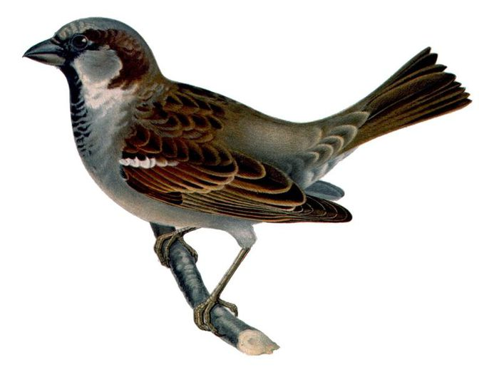

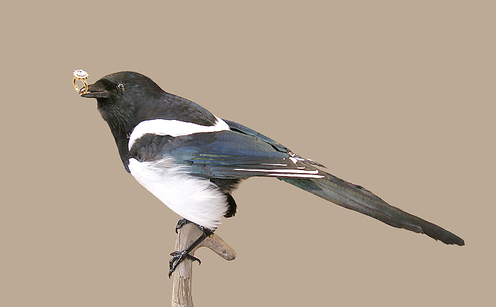
ВОРОБЕЙ
ВОРОНА
СОРОКА

Slide 6
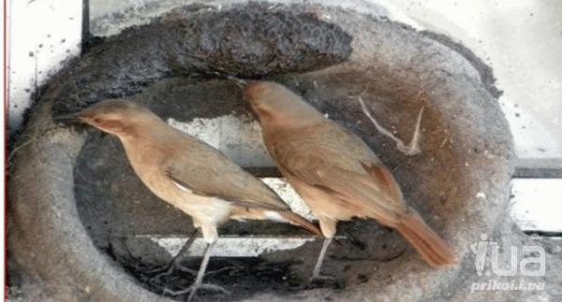
Воробей гнездо.
Предложение выражает законченную мысль.
Весной воробей строит новое гнездо.

Slide 7



Slide 8


Slide 9
ВЕСНА.
На улице наступила весна. Ласково светит солнышко. Зажурчали весёлые ручейки.
Н
.
Л
.
З
ча
.

Slide 11
цветы, первые, весной, распускаются
Весной распускаются первые цветы.

Slide 12
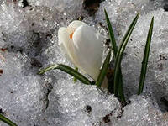
ВЕСНА.
На улице наступила весна. Ласково светит солнышко. Зажурчали весёлые ручейки.
Весной распускаются первые цветы.

Slide 13

СПАСИБО!

